Slide 1
دورة حياة النباتات اللازهرية
معراة البذور

Slide 6
https://wordwall.net/ar/resource/22794036

Slide 7
المخروط الانثوي
المخروط الذكري
البويضات
حبوب اللقاح
المخروط الانثوي(تكون البذور مكشوفة)

Slide 9
دورة حياة النبات اللازهري

Slide 13
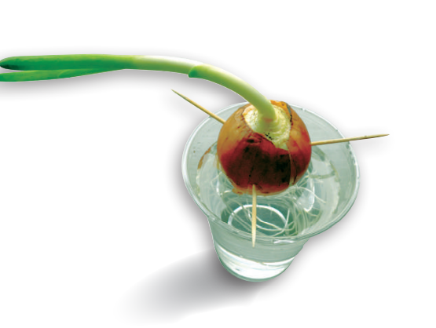
نشاط

